Slide 1
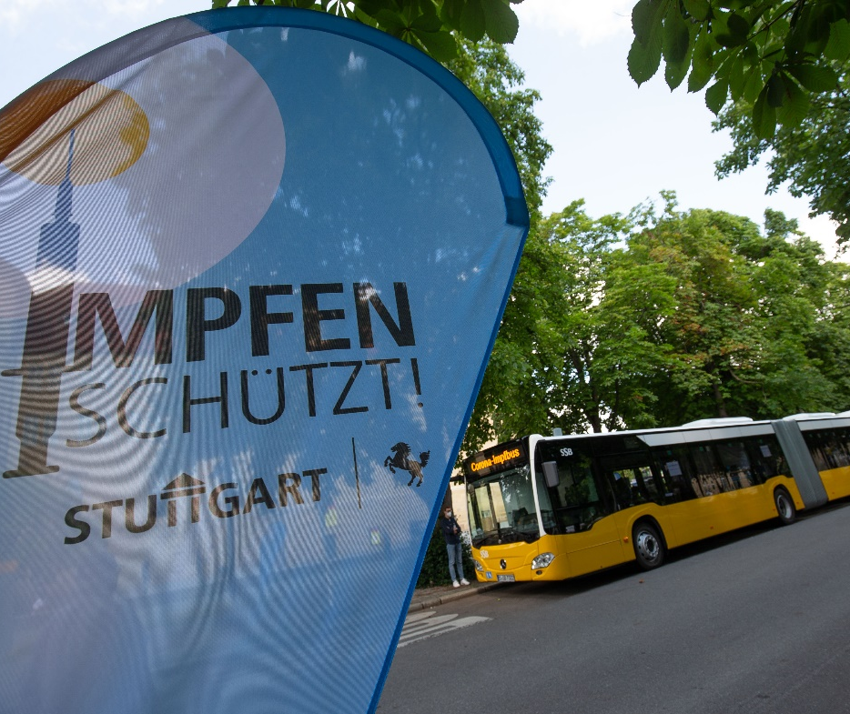
Corona-Schutzimpfung ohne Termin
Impfbus in Hohenheim
Termin: Do 11. November 2021
Zeit: 7:30 – 14:30 Uhr
Ort: Heinrich-Pabst-Straße
Impfstoff: BioNTech und Johnson & Johnson
Mitbringen: Impfpass, Versichertenkarte, Ausweis
Bildquelle: Piechowski / Landeshauptstadt Stuttgart

